Slide 1
Семинар 2-НИ

Slide 2
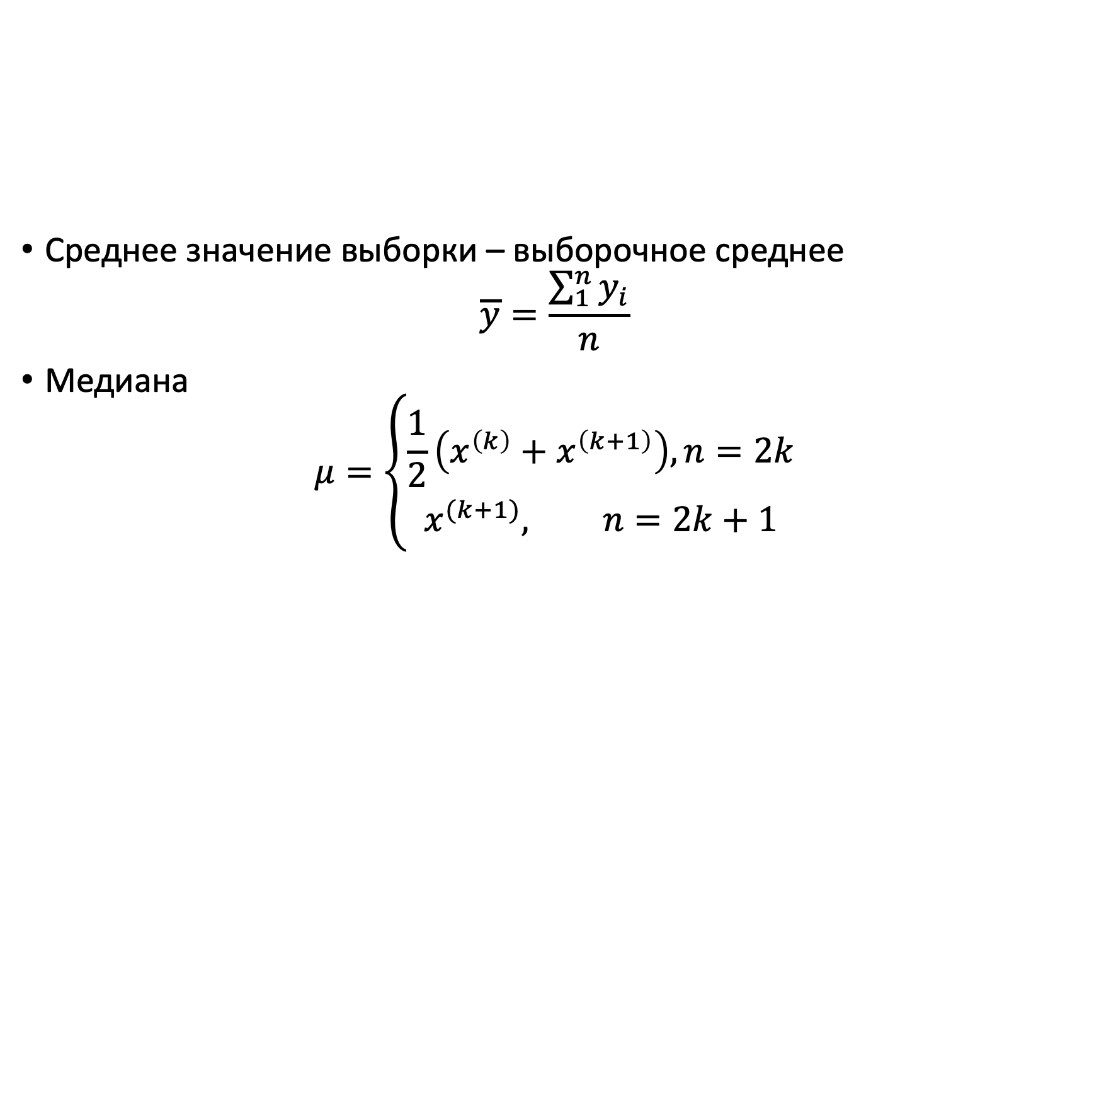
Выборочное среднее, медиана.
Среднее значение выборки – выборочное среднее
$$\overline{y}=\frac{\sum_{1}^{n}{y_{i}}}{n}$$
Медиана
$$μ=\left\{\begin{aligned}\frac{1}{2}\left(x^{\left(k\right)}+x^{\left(k+1\right)}\right), n=2k \\ x^{(k+1)}, n=2k+1\end{aligned}\right.$$

Slide 3
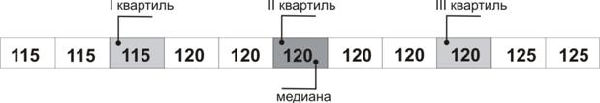
Квартили
Квартили (Quartiles) — значения, которые делят выборку (набор значений) на четыре части, содержащие приблизительно равное количество наблюдений (по 25%). Обозначаются Q1, Q2, Q3.

Slide 4
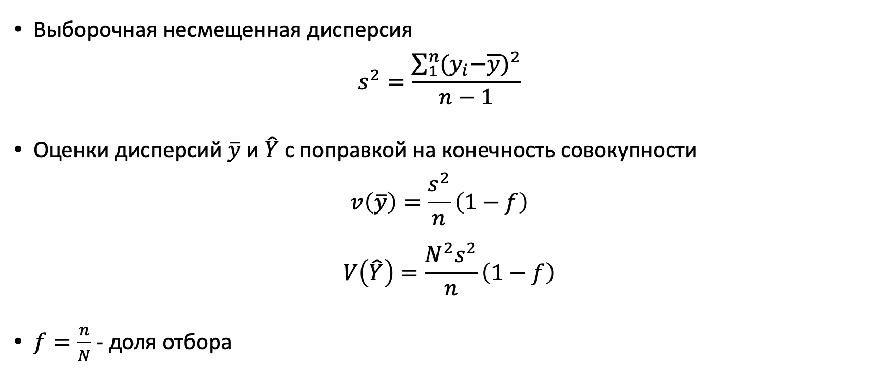
Выборочная дисперсия
Выборочная несмещенная дисперсия $s^{2}=\frac{\sum_{1}^{n}{{{(y}_{i}−\overline{y})}^{2}}}{n−1}$
Оценки дисперсий $\overline{y}$ и $\hat{Y}$ с поправкой на конечность совокупности $v\left(\overline{y}\right)=\frac{s^{2}}{n}\left(1−f\right)$
$$V\left(\hat{Y}\right)=\frac{N^{2}s^{2}}{n}\left(1−f\right)$$
$f=\frac{n}{N}$ - доля отбора

Slide 5

Стандартное отклонение
Выборочные стандартные ошибки $\overline{y}$ и $\hat{Y}$
$$s_{\overline{y}}=\sqrt{v(\overline{y})}=\frac{s}{\sqrt{n}}\sqrt{1−f}$$
$$s_{\hat{Y}}=\sqrt{v(\overline{Y})}=\frac{Ns}{\sqrt{n}}\sqrt{1−f}$$
$f=\frac{n}{N}$ - доля отбора

Slide 6
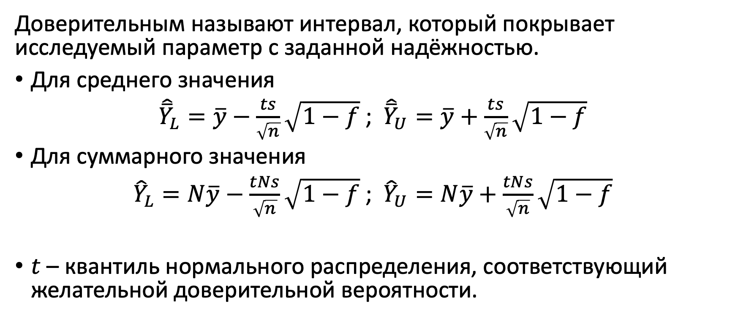
Доверительные интервалы
Доверительным называют интервал, который покрывает исследуемый параметр с заданной надёжностью.
Для среднего значения
${\hat{\overline{Y}}}_{L}=\overline{y}−\frac{ts}{\sqrt{n}}\sqrt{1−f}$ ; ${\hat{\overline{Y}}}_{U}=\overline{y}+\frac{ts}{\sqrt{n}}\sqrt{1−f}$
Для суммарного значения
${\hat{Y}}_{L}=N\overline{y}−\frac{tNs}{\sqrt{n}}\sqrt{1−f}$ ; ${\hat{Y}}_{U}=N\overline{y}+\frac{tNs}{\sqrt{n}}\sqrt{1−f}$
$t$ – квантиль нормального распределения, соответствующий желательной доверительной вероятности.

Slide 7
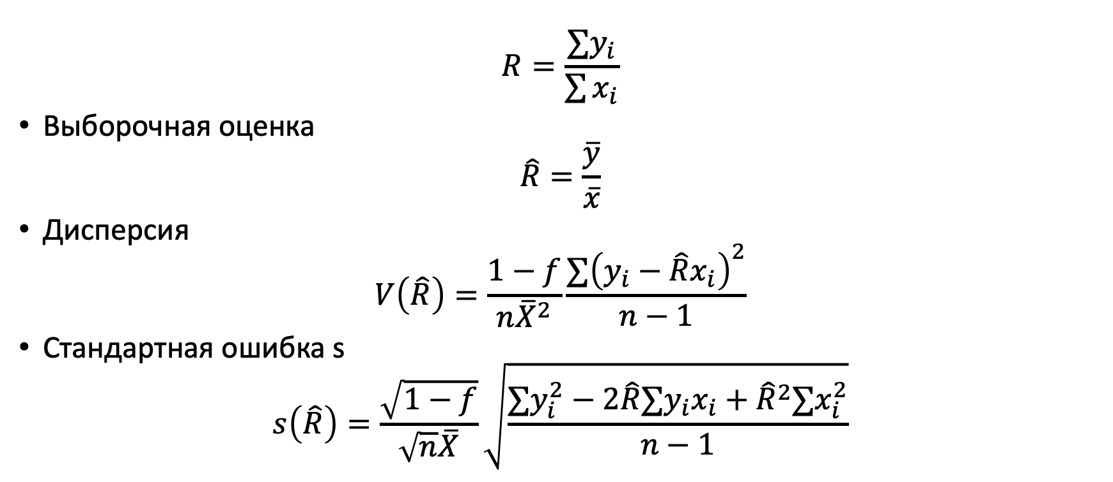
Отношение R
$$R=\frac{∑y_{i}}{\sum{x_{i}}}$$
Выборочная оценка
$$\hat{R}=\frac{\overline{y}}{\overline{x}}$$
Дисперсия
$$V\left(\hat{R}\right)=\frac{1−f}{n{\overline{X}}^{2}}\frac{∑{\left(y_{i}−\hat{R}x_{i}\right)}^{2}}{n−1}$$
Стандартная ошибка s
$$s\left(\hat{R}\right)=\frac{\sqrt{1−f}}{\sqrt{n}\overline{X}}\sqrt{\frac{∑y_{i}^{2}−2\hat{R}∑y_{i}x_{i}+{\hat{R}}^{2}∑x_{i}^{2}}{n−1}}$$

Slide 8
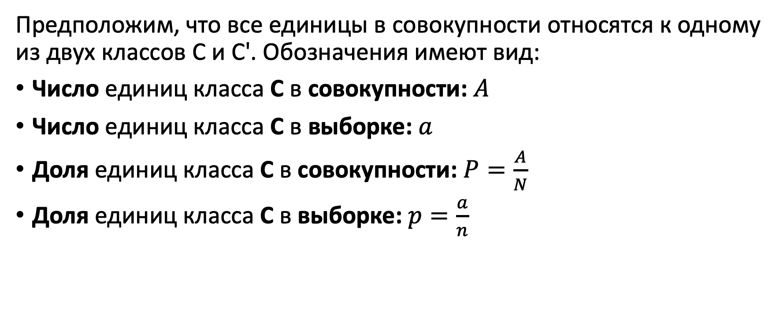
Доли
Предположим, что все единицы в совокупности относятся к одному из двух классов С и С'. Обозначения имеют вид:
Число единиц класса С в совокупности: $A$
Число единиц класса С в выборке: $a$
Доля единиц класса С в совокупности: $P=\frac{A}{N}$
Доля единиц класса С в выборке: $p=\frac{a}{n}$

Slide 9
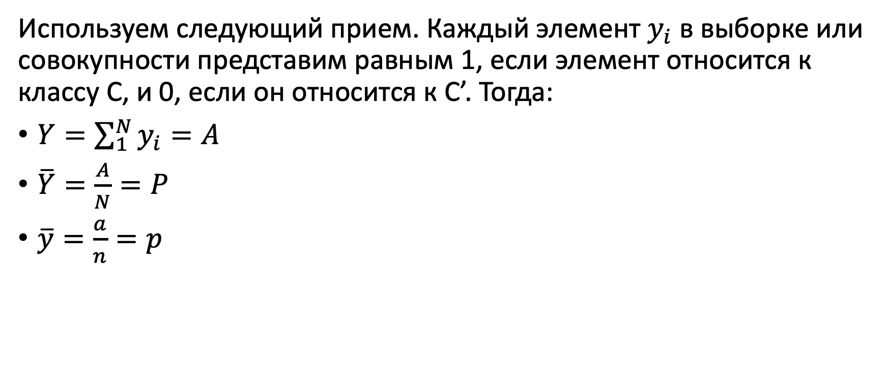
Доли. Среднее.
Используем следующий прием. Каждый элемент $y_{i}$ в выборке или совокупности представим равным 1, если элемент относится к классу С, и 0, если он относится к С’. Тогда:
$Y=\sum_{1}^{N}{y_{i}=A}$
$\overline{Y}=\frac{A}{N}=P$
$\overline{y}=\frac{a}{n}=p$

Slide 10
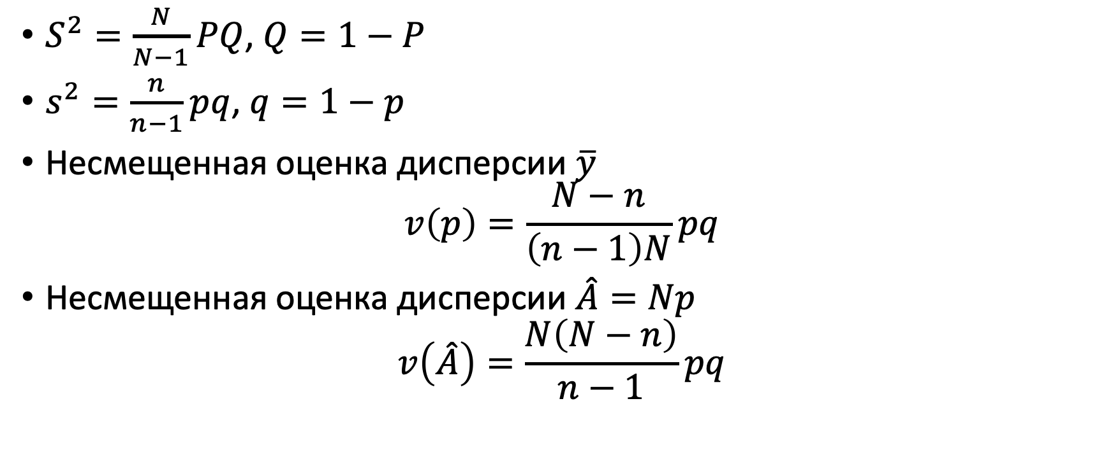
Доли. Дисперсия.
$S^{2}=\frac{N}{N−1}PQ$, $Q=1−P$
$s^{2}=\frac{n}{n−1}pq$, $q=1−p$
Несмещенная оценка дисперсии $\overline{y}$ $v\left(p\right)=\frac{N−n}{\left(n−1\right)N}pq$
Несмещенная оценка дисперсии $\hat{A}=Np$ $v\left(\hat{A}\right)=\frac{N\left(N−n\right)}{n−1}pq$

Slide 11

Доли. Доверительные интервалы.
$$p±\left[t\sqrt{1−f}\sqrt{\frac{pq}{n−1}}+\frac{1}{2n}\right]$$

